Slide 1

MongoDB

Slide 2

MongoDB como gestor de base de datos NoSQL
El gestor de base de datos MongoDB se lo puede asociar a un conjunto de gestores de bases de datos que no tienen como lenguaje principal el SQL para su manipulación.
Los gestores de bases de datos NoSQL no requieren estructuras fijas como tablas, normalmente no soportan operaciones join y presentan como gran ventaja que pueden escalar en forma sencilla.

Slide 3

Características de MongoDB
MongoDB almacena datos en documentos JSON,es decir, cada documento puede contener diferentes campos y las estructuras de datos se pueden ir modificando.
MongoDB es una base de datos distribuida,por lo que es fácil de usar y proporciona una elevada disponibilidad, escalabilidad horizontal y distribución geográfica.
MongoDB es una base de datos de código abierto y de uso gratuito.

Slide 4


Slide 5
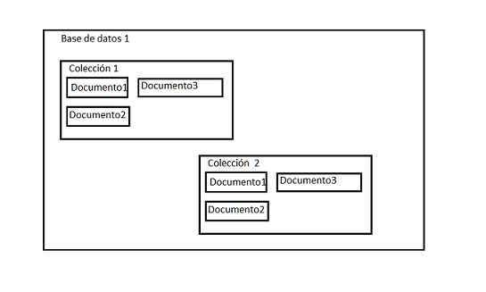
Elementos esenciales de MongoDB

Slide 6

JSON
{
codigo: 1,
nombre: 'El aleph',
autor: 'Borges',
editoriales: ['Planeta','Siglo XXI']
}

Slide 7


Slide 8

Insertar documentos
Para insertar un documento o un conjunto de documentos disponemos de los métodos:
insertOne: Inserta un documento en una colección.
insertMany: Inserta múltiples documentos en una colección.

Slide 9

Campo obligatorio _id
En MongoDB todo documento requiere un campo clave que se debe llamar _id. Si nosotros como desarrolladores no definimos dicho campo el mismo se crea en forma automática y se carga un valor único.

Slide 10

Recuperar algunos documentos de una colección
El método find nos permite seleccionar solo algunos documentos

Slide 11

Operadores relacionales
$eq - equal - igual
$lt - low than - menor que
$lte - low than equal - menor o igual que
$gt - greater than - mayor que
$gte - greater than equal - mayor o igual que
$ne - not equal - distinto
$in - in - dentro de
$nin - not in - no dentro de

Slide 12

Problemas propuestos 1

Slide 13

Borrar documentos de una colección
Hay dos métodos para eliminar documentos:
deleteMany: Borra todos los documentos que cumplen la condición que le enviamos.
deleteOne: Borra el primer documento que cumple la condición que le pasamos. Almacenaremos una serie de documentos en una colección llamada libros y luego borraremos algunos de sus documentos:

Slide 14
Problemas propuestos 2

Slide 15
Modificar un documento
Hemos visto en conceptos anteriores como insertar un documento en una colección, recuperar un documento, borrar un documento y nos está faltando otra operación fundamental que podemos hacer con un documento que es su modificación.
Para modificar un documento en particular disponemos de un método llamado updateOne

Slide 16
Problemas propuestos 3

Slide 17

Modificar múltiples documentos
Vimos en el concepto anterior que MongoDB nos provee de un método que nos permite modificar un único documento llamado updateOne.
El segundo método que nos permite actualizar documentos pero en forma masiva es el método updateMany.

Slide 18
Problemas propuestos 4

Slide 19
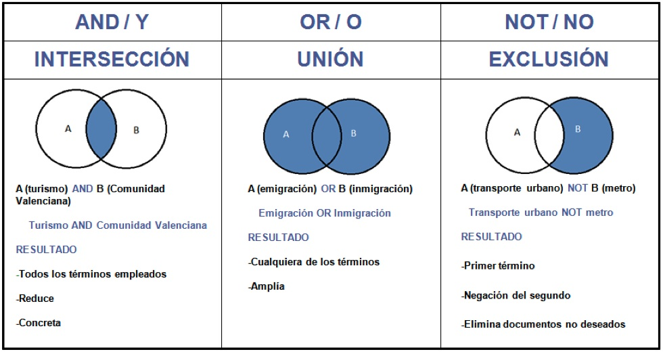
Operadores lógicos $and, $or y $not

Slide 20
Problemas propuestos 5

Slide 21
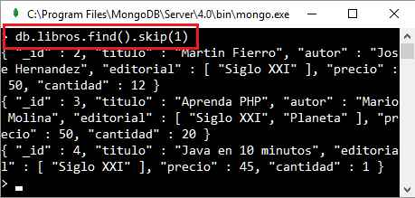
Cursores y sus métodos en MongoDB

Slide 22
Recuperar algunos campos de una colección con el método find
Hemos visto que el método 'find’:
Si no le pasamos parámetros nos retorna todos los documentos de la colección que hace referencia: db.libros.find({precio: 50},{titulo:1,cantidad:1,_id:0})
El primer parámetro en el caso que lo indiquemos filtra la colección y recupera los documentos que cumplen la condición:
En el segundo parámetro del método 'find' debemos especificar cada campo y un valor 1 indicando que se lo quiere recuperar.

Slide 23
Problemas propuestos 6

Slide 24

Documentos embebidos: definición de campos de tipo documento
Según el tipo de consultas que haremos a nuestros documentos debemos definir el esquema de campos de los mismos. Supongamos que tenemos que almacenar el dato de clientes y luego hacer consultas de donde viven y discriminar por calle y número, luego puede tener sentido tener un campo dirección que sea un documento donde se almacenen por separado la calle, el número y el código postal.

Slide 25
Problemas propuestos 7

Slide 26

Tipo de dato Date en MongoDB
String : Permiten almacenar cadenas de caracteres en formato UTF-8
Integer32 : Valores entero numérico
Integer64 : Valores entero numérico
Double : Almacena valores de punto flotante
Object : Almacena un documento embebido
Array : Permite almacenar un arreglo con elementos de distinto tipo
Boolean : Permite almacenar un valor true o false

Slide 27
Problemas propuestos 8

Slide 28
Tipo de dato Binary Data
MongoDB permite definir la carga de datos binarios (por ejemplo archivos jpg, png, pdf etc.) en un campo de un documentos, siempre y cuando no supere el límite de 16Mb definido por el gestor de base de datos por motivos de eficiencia. Si tenemos que almacenar archivos muy grandes como podrían ser un archivo mp4 con una película debemos utilizar otra técnica, como por ejemplo que en el campo del documento se almacene la URL donde se encuentra la película.

Slide 29
Índices
Los índices se emplean para facilitar la obtención de información de una colección. El indice de una colección desempeña la misma función que el índice de un libro: permite encontrar datos rápidamente; en el caso de las colecciones, localiza documentos.

Slide 30
Indices
Mongo accede a los documentos de dos maneras:
Recorriendo las colecciones; comenzando desde el principio y extrayendo los documentos que cumplen las condiciones de la consulta; lo cual implica posicionar las cabezas lectoras, leer el dato, controlar si coincide con lo que se busca (como si pasáramos una a una las páginas de un libro buscando un tema específico).
Empleando índices; recorriendo la estructura de árbol del índice para localizar los documentos y extrayendo los que cumplen las condiciones de la consulta (comparando con un libro, diremos que es como leer el índice y luego de encontrar el tema buscado, ir directamente a la página indicada).

Slide 31
Indices - simples y compuestos
Un índice es simple cuando se hace por un único campo del documento, debemos utilizar el método 'createIndex' e indicar el campo por el cual queremos generar el archivo índice.
Un índice es compuesto cuando se hace por dos o más campos del documento, debemos utilizar también el método 'createIndex' e indicar los campos por los cuales generar el archivo índice.

Slide 32
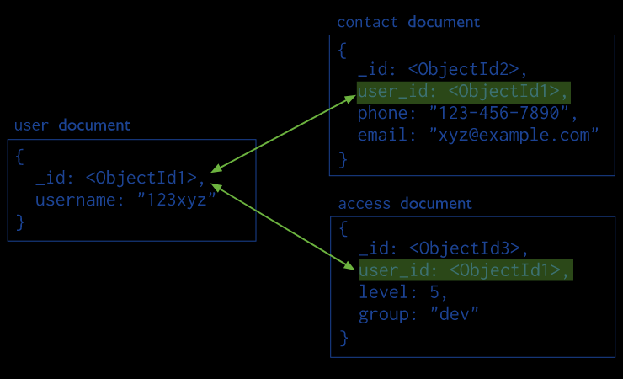
Relaciones
En el repositorio hay un .txt con el código

Slide 33
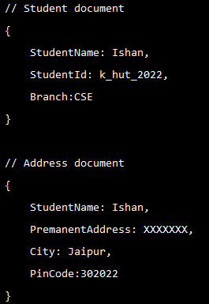
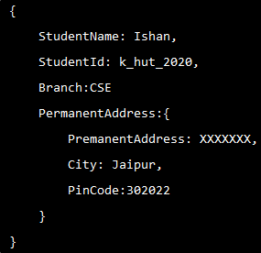
A One-to-One relationship (1:1)

Slide 34
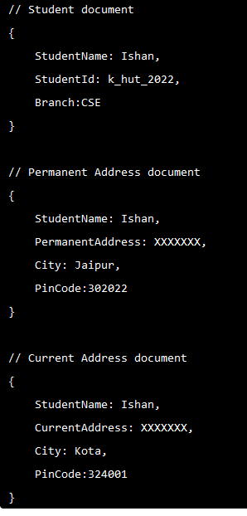
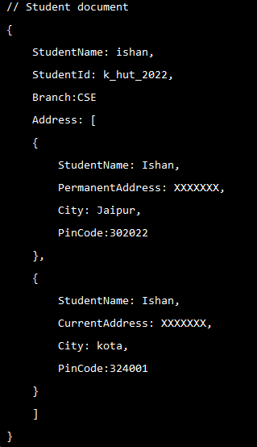
One-to-Many relationships with Embedded Documents

Slide 35
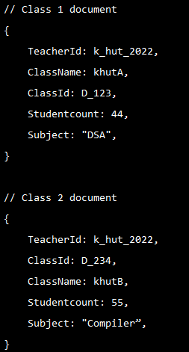
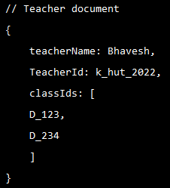
One-to-Many relationships with the document reference

Slide 36
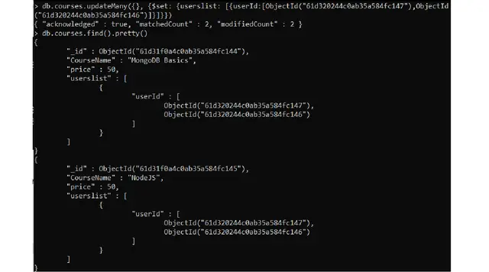
A Many-to-Many relationship (N:M)

Slide 37
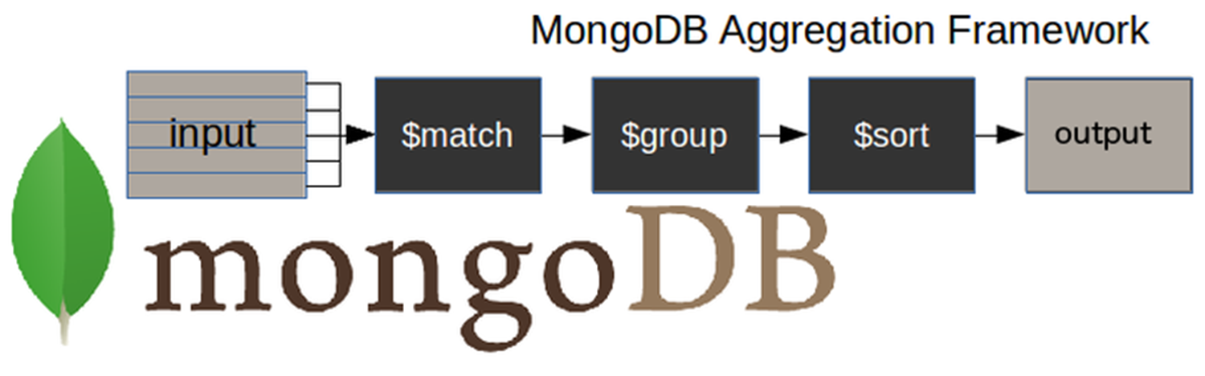
MongoDB Aggregation

Slide 38
$match
db.universities.aggregate([
{ $match : { country : 'Spain', city : 'Salamanca' } }
]).pretty()

Slide 39
$project
db.universities.aggregate([
{ $project : { _id : 0, country : 1, city : 1, name : 1 } }
]).pretty()

Slide 40
$group
db.universities.aggregate([
{ $group : { _id : '$name', totaldocs : { $sum : 1 } } }
]).pretty()

Slide 41
$out
db.universities.aggregate([
{ $group : { _id : '$name', totaldocs : { $sum : 1 } } },
{ $out : 'aggResults' }
])

Slide 42
$unwind
db.universities.aggregate([
{ $match : { name : 'USAL' } },
{ $unwind : '$students' }
]).pretty()

Slide 43
$sort
db.universities.aggregate([
{ $match : { name : 'USAL' } },
{ $unwind : '$students' },
{ $project : { _id : 0, 'students.year' : 1, 'students.number' : 1 } },
{ $sort : { 'students.number' : -1 } }
]).pretty()

Slide 44
$limit
db.universities.aggregate([
{ $match : { name : 'USAL' } },
{ $unwind : '$students' },
{ $project : { _id : 0, 'students.year' : 1, 'students.number' : 1 } },
{ $sort : { 'students.number' : -1 } },
{ $limit : 2 }
]).pretty()

Slide 45
$addFields
db.universities.aggregate([
{ $match : { name : 'USAL' } },
{ $addFields : { foundation_year : 1218 } }
]).pretty()

Slide 46
$count
db.universities.aggregate([
{ $unwind : '$students' },
{ $count : 'total_documents' }
]).pretty()

Slide 47
$lookup
db.universities.aggregate([
{ $match : { name : 'USAL' } },
{ $project : { _id : 0, name : 1 } },
{ $lookup : {
from : 'courses',
localField : 'name',
foreignField : 'university',
as : 'courses'
} }
]).pretty()

Slide 48
$sortByCount
db.courses.aggregate([
{ $sortByCount : '$level' }
]).pretty()

Slide 49
Ejercicio
¿Cómo obtenemos el número total de estudiantes que han pertenecido alguna vez a cada una de las universidades ordenando los resultados de forma descendente por el número de estudiantes?

Slide 50
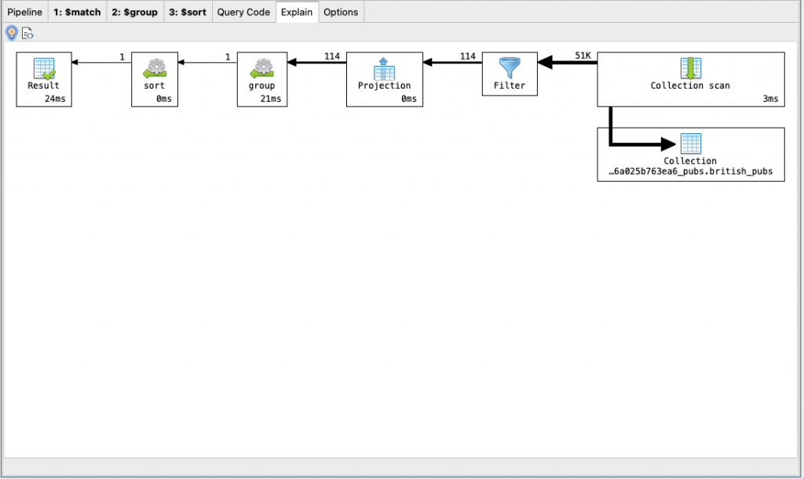
explain() method

Slide 51
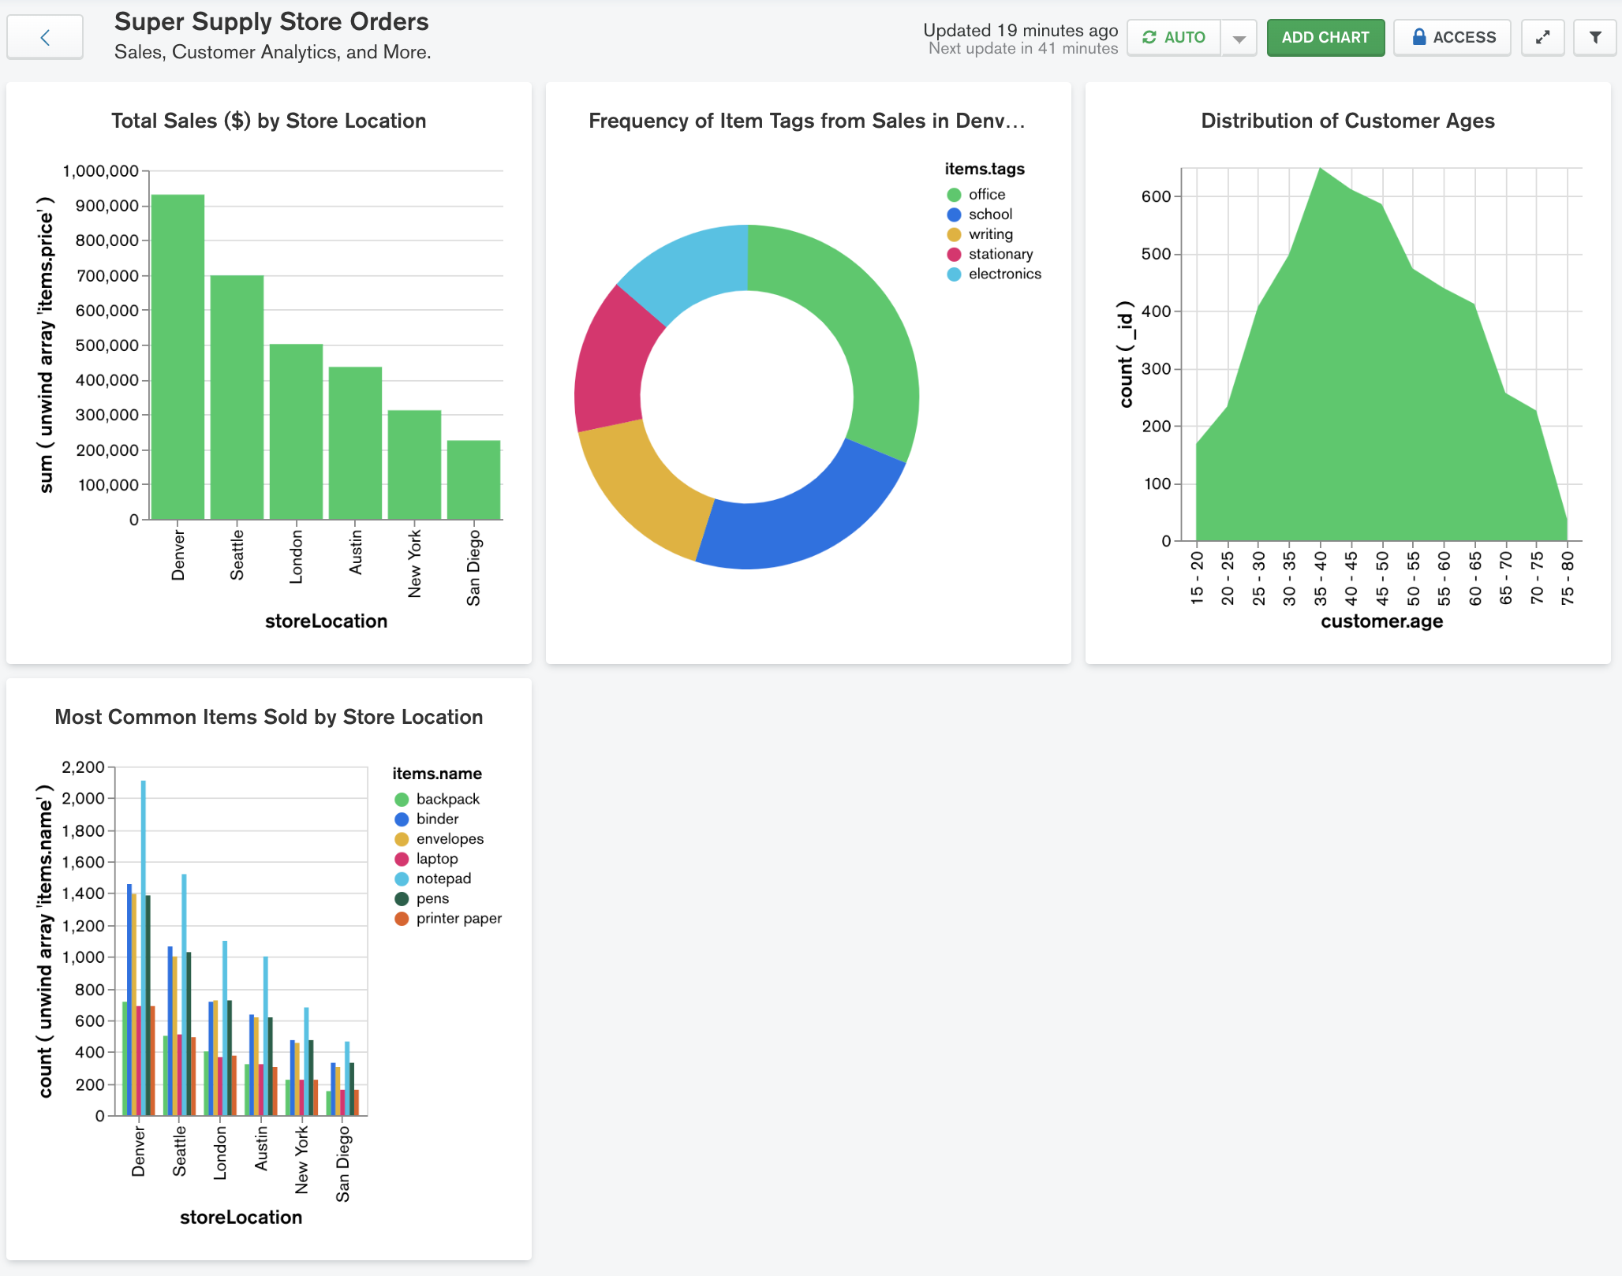
MongoDB Charts

